Slide 1


Nhóm 6
Trực quan hóa dữ liệu POKEMON
21012505 – Lê Trung Kiên
21011622 – Đinh Thái Phúc

Slide 2

Báo cáo tập trung và việc phân tích và trực quan hóa dữ liệu Pokemon.
Thế giới Pokemon là một vũ trụ phong phú và đa dạng, được tạo ra bởi Satoshi Tajiri và Ken Sugimori, và ra mắt lần đầu tiên vào năm 1996 bởi công ty Nintendo, Game Freak, và Creatures. Ban đầu, Pokemon bắt đầu như một trò chơi điện tử dành cho hệ máy Game Boy, nhưng sau đó đã phát triển thành một hiện tượng toàn cầu, bao gồm trò chơi điện tử, thẻ bài, loạt phim hoạt hình, phim điện ảnh, truyện tranh, và hàng loạt sản phẩm liên quan.
Pokemon, viết tắt của "Pocket Monsters", là các sinh vật có khả năng đặc biệt và kỹ năng chiến đấu độc đáo. Hiện nay, có hơn 800 loài Pokemon khác nhau, mỗi loài có các thuộc tính, khả năng và đặc điểm riêng biệt. Các Pokemon có thể tiến hóa thành những hình dạng mạnh mẽ hơn và có thể học được nhiều kỹ năng mới qua quá trình huấn luyện.
Pokemon với hệ thống nhân vật phong phú và đa dạng. Mỗi Pokemon có các chỉ số khác nhau như HP, Attack, Defense, và các chỉ số đặc biệt khác. Việc phân tích dữ liệu này sẽ giúp hiểu rõ hơn về đặc điểm và mối quan hệ giữa các chỉ số, cũng như sự phân bố của các loại Pokemon khác nhau.
Vấn đề Nghiên cứu

Slide 3

Mục tiêu
1. Phân tích chỉ số của pokemon
2. Các tộc hệ pokemon sở hữu
3.Phân tích cách phân bố pokemon
4.Sự hữu dụng của Pokedex

Slide 4





Nội dung chính
Kiến thức nền tảng
Trực quan hóa dữ liệu là quá trình sử dụng các yếu tố hình ảnh như đồ thị, biểu đồ hoặc bản đồ để trình bày dữ liệu. Quá trình này chuyển đổi dữ liệu phức tạp, có dung lượng lớn hoặc dữ liệu số thành hình ảnh trình bày trực quan có thể xử lý dễ dàng hơn. Các công cụ trực quan hóa dữ liệu cải thiện và tự động hóa quá trình giao tiếp bằng hình ảnh nhằm đảm bảo độ chính xác và chi tiết. Bạn có thể sử dụng những hình ảnh trình bày trực quan để trích xuất những thông tin chuyên sâu hữu ích từ dữ liệu thô.
Phân tích dữ liệu
Chỉ số của Pokemon
Tộc hệ Pokemon
Đối thủ tốt nhất của pokemon
Sự phân bố Pokemon trên toàn thế giới
Kết quả và thảo luận
Việc áp dụng các nguyên tắc thiết kế trực quan và tạo ra các trực quan hóa dữ liệu phù hợp đã giúp tôi trình bày thông tin một cách rõ ràng, dễ hiểu và có ý nghĩa. Điều này đóng góp đáng kể vào việc phân tích và đưa ra các kết luận quan trọng từ dữ liệu.

Slide 5


CÔng cụ sử dụng

Slide 6

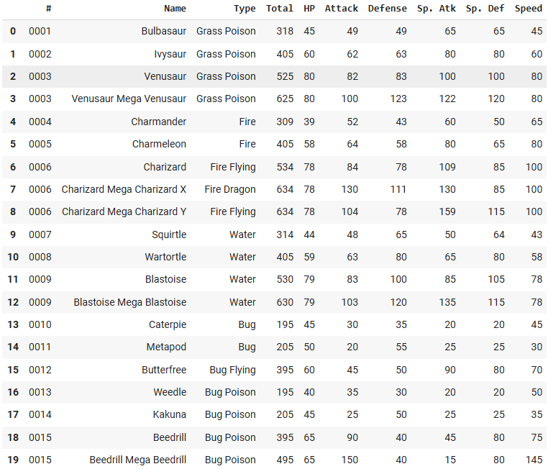
Phân tích dữ liệu
-Name: Tên của pokemon
-Type: Hệ của pokemon
-Total: Tổng giá trị chỉ số của Pokemon
-Hp: Chỉ số máu của pokemon
-Attack: Chỉ số tấn công của pokemon
-Defense: Chỉ số phòng thủ của pokemon
-Sp. Atk: Chỉ số tấn công đặc biệt của pokemon khi sử dụng kĩ năng đặc biệt
-Sp. Def: Chỉ số phòng thủ đặc biệt của pokemon chống đỡ lại kĩ năng đặc biệt của đối thủ
-Speed: Chỉ số tốc độ

Slide 7
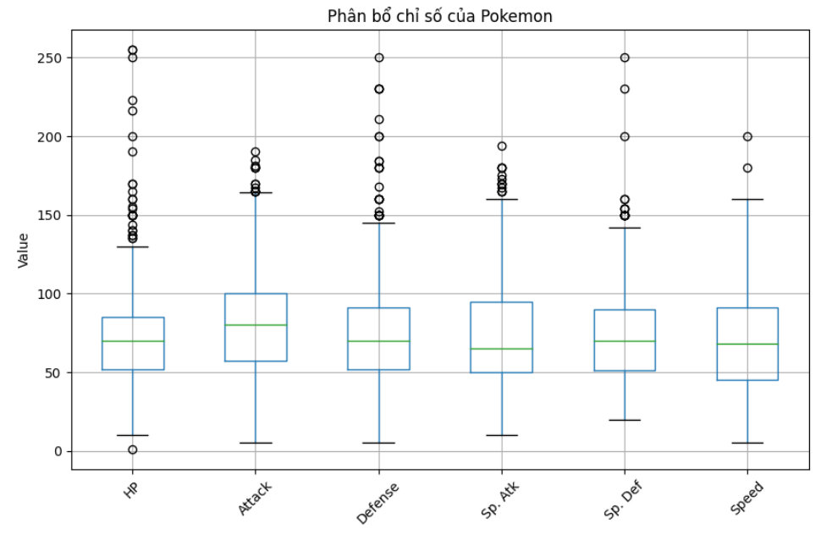

Biều đồ phân bổ chỉ số của Pokemon
Nhìn chung, ta có thể thấy tất cả các giá trị trung bình của tất cả chỉ số đều nằm trong khoảng từ 50 đến 100, riêng chỉ số Speed thì những pokemon có giá trị trung bình sẽ <50 chiếm 1 chút ít.

Slide 8
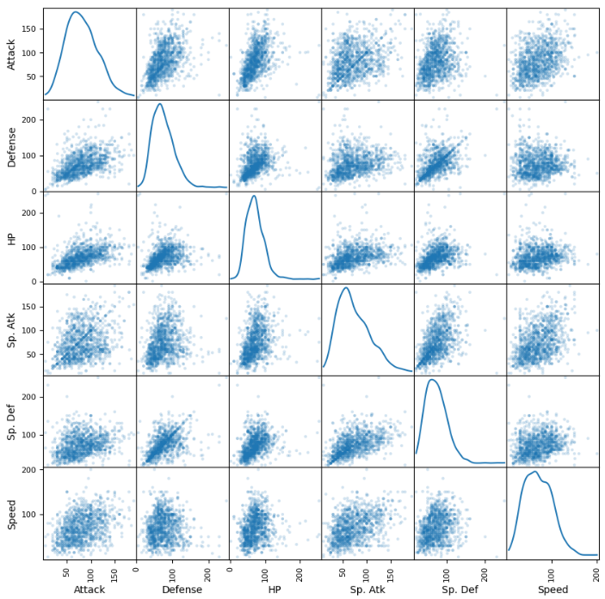

Biểu đồ về sự tương quan chỉ số của pokemon
-Ta có thể thấy Defense và Special Defense là 1 mối quan hệ tương quan đồng biến, cả 2 đều phát triển theo cùng 1 hướng
-Các số liệu thống kê khác cũng có một số mối liên kết nhưng giá trị R^2 quá thấp.

Slide 9
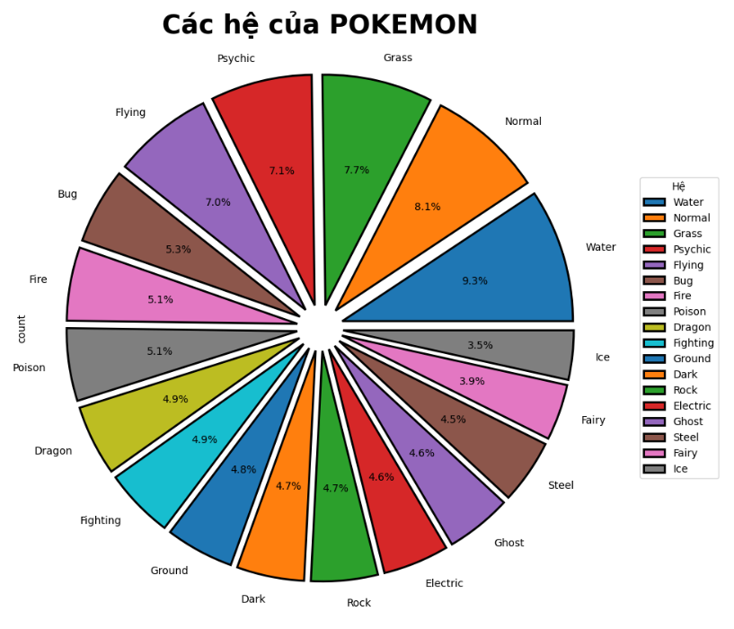

Biều đồ tròn thể hiện các hệ của Pokemon
-Ta có thể nhận thấy, có 1215 pokemon khác nhau với 18 tộc hệ riêng biệt
-Số lượng Pokemon hệ nước(water) chiếm nhiều nhất là 9.3%
-Số lượng Pokemon hệ băng(ice) chiếm thiểu số chỉ vỏn vẹn 3.5% trên tổng số

Slide 10
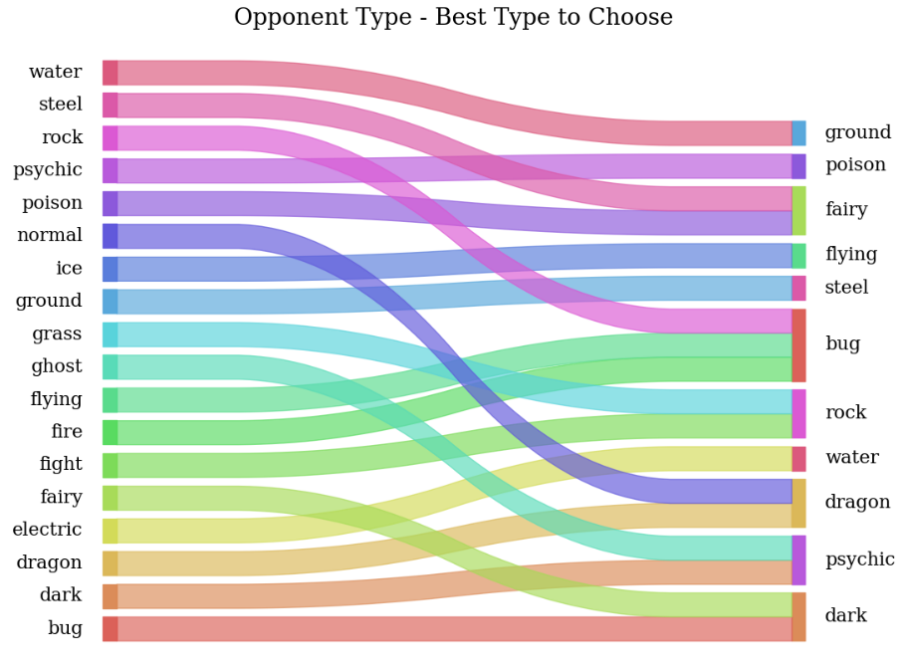

Biều đồ Sankey thể hiện các hệ của Pokemon và Pokemon tốt nhất đấu lại chúng
-Giả sử bạn không có thời gian để xem qua tất cả Pokemon của mình, người dùng sẽ muốn có hướng dẫn chẩn đoán nhanh để xem Loại Pokemon nào sẽ là tốt nhất để chọn trong bất kỳ trường hợp cụ thể nào để đấu với một loại Pokemon cụ thể.
-Để thể hiện rõ nhất điều này, chúng tôi đã tạo một khung dữ liệu mới chỉ xem xét các cột 'type1' và 'against_x'.
-Điều này dẫn đến Sơ đồ Sankey dễ đọc để cung cấp cho chúng tôi loại pokemon tốt nhất để đánh bại đối thủ

Slide 11

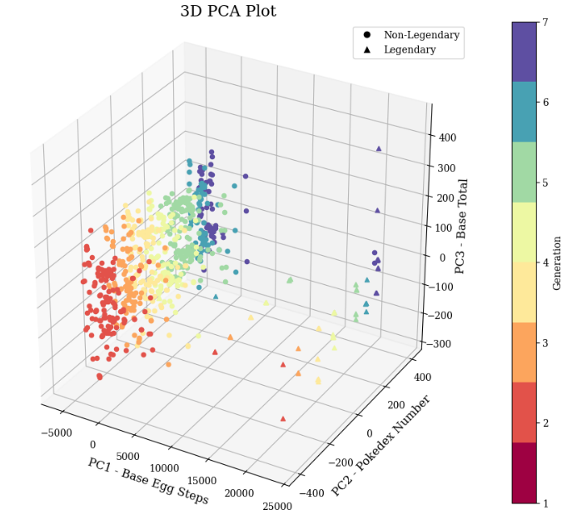
Biều đồ 3D thể hiện sự phân bố của Pokemon trong thế giới
-PCA và KDE cho thấy rõ ràng rằng Pokemon huyền thoại nằm trong một vùng của riêng chúng. Tất cả chúng không chỉ tập trung vào phần trên trung bình của KDE, mà còn chủ yếu bao gồm phần lớn Pokemon có 20.000 bước trở lên và có base total cao. Thang đo Pokedex cho thấy có sự phân bố Pokemon Huyền thoại tương đối giống nhau trên mỗi thế hệ, phân bố đều trên các số Pokedex.
-Có khoảng 50-50 cơ hội nhận được pokemon trên trung bình hoặc dưới trung bình, được ước tính bởi một khu vực tương tự dưới đường cong KDE.
-Với base total trên mức trung bình, những Pokemon huyền thoại này rất mạnh và có thể đánh bại hầu hết các đối thủ chỉ dựa vào chỉ số.

Slide 12
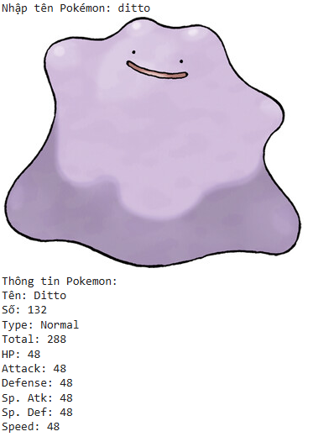
POKEDEX
Một cái tên quá quen thuộc với những fan của tựa phim pokemon, ở trong thế giới pokemon. Chúng ta có thể tra thông tin của những con poke vừa được thu phục hoặc những con ta chưa sở hữu thông qua 1 máy đỏ kiểu dáng điện thoại màu đỏ.
Như đã thấy, với Pokedex ta có thể dễ dàng nhận được thông tin của pokemon chúng ta muốn tìm kiếm. Ở đây ta có thể thấy số, chỉ số atk def cũng như các chỉ số tương tự khác của 1 con pokemon.

Slide 13

Phần 4. Kết quả và thảo luận
Về kết quả của bài tập lớn, tôi đã tạo ra các biểu đồ, đồ thị và trực quan hóa dữ liệu để phân tích và trình bày các thông tin quan trọng. Cụ thể:
Biểu đồ cột được sử dụng để so sánh dữ liệu theo các nhóm hoặc categories khác nhau, giúp người xem dễ dàng nhận ra xu hướng và mối quan hệ giữa các yếu tố.
Biểu đồ hộp được sử dụng để tổng quan các thông tin có trong tệp dữ liệu
Biểu đồ đường được sử dụng để thể hiện diễn biến của dữ liệu , giúp người xem theo dõi được các biến động và xu hướng.
Biểu đồ tròn được sử dụng để tổng quan các tộc hệ của nhân vật trong tệp dữ liệu, chúng ta có thể dễ dàng quan sát cái nào chiếm đa số, thiểu số.
Biểu đồ Sankey được sử dụng để biết được lựa chọn tốt nhất cho đối thủ của mình
Biểu đồ PCA và KDE được sử dụng để xem được sự phân bố của Pokemon khắp các thế giới, cho ta thấy được sự đa dạng của chúng

Slide 14

Thanks for watching

